Slide 1
Муниципальное бюджетное дошкольное образовательное учреждение «Алексеевский детский сад №6 «Пчелка» Алексеевского муниципального района Республики Татарстан
“Детское экспериментирование- инновация в экологическом образовании дошкольников”
(из опыта работы)
заведующий Тарасова Надежда Александровна
23 августа 2017 года

Slide 2
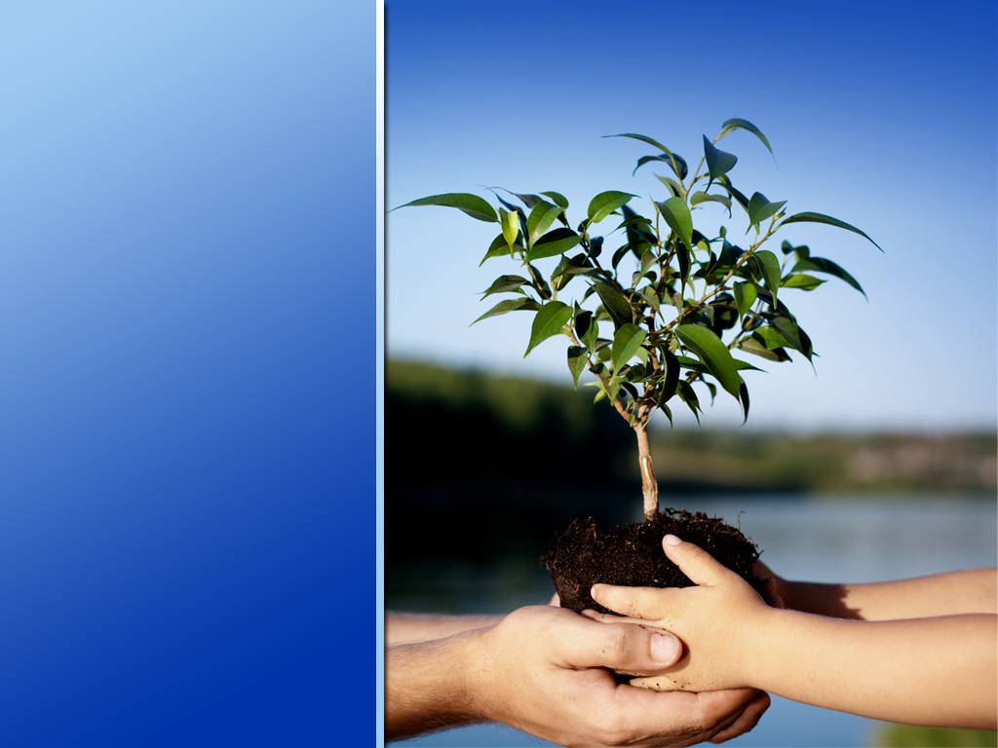
Муниципальное бюджетное дошкольное образовательное учреждение «Алексеевский детский сад №6 «Пчелка» Алексеевского муниципального района Республики Татарстан-
«Территория свободного экологического творчества»

Slide 3
«Территория свободного экологического творчества»
«Сами дети любят искать, сами находить. В этом их сила. Они всегда чувствуют себя колумбами, не устают удивляться многочисленным чудесам живой жизни. Может быть, самое трудное- научить их понимать других людей, не всегда похожих на тебя, познавать глубину каждого. Мы часто перегружаем детей книгами, впечатлениями, не помогаем им отбирать то главное, что ведет их в глубину знаний, в глубину своих мыслей и творчества. Детям, как растениям, нужно больше свободы, возможности познать себя».
А.Энштейн

Slide 4
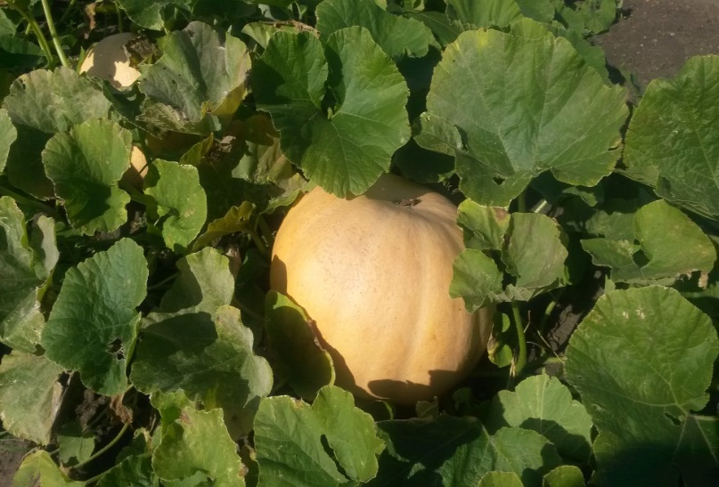
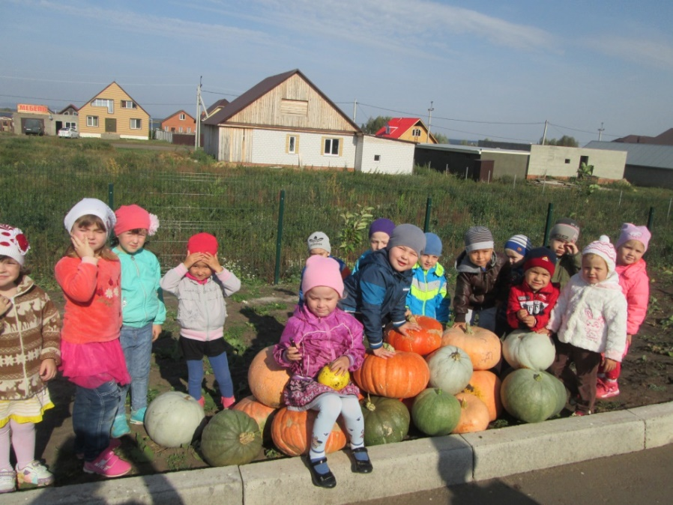
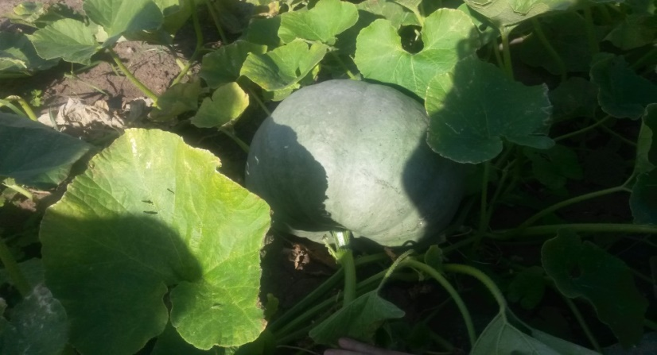
Урожай 2016
( (600 кг. тыквы)
«Территория свободного экологического творчества»-
минисельхозполе.

Slide 5
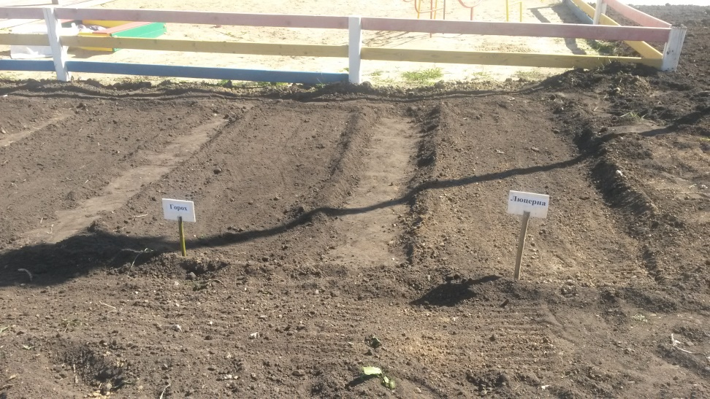
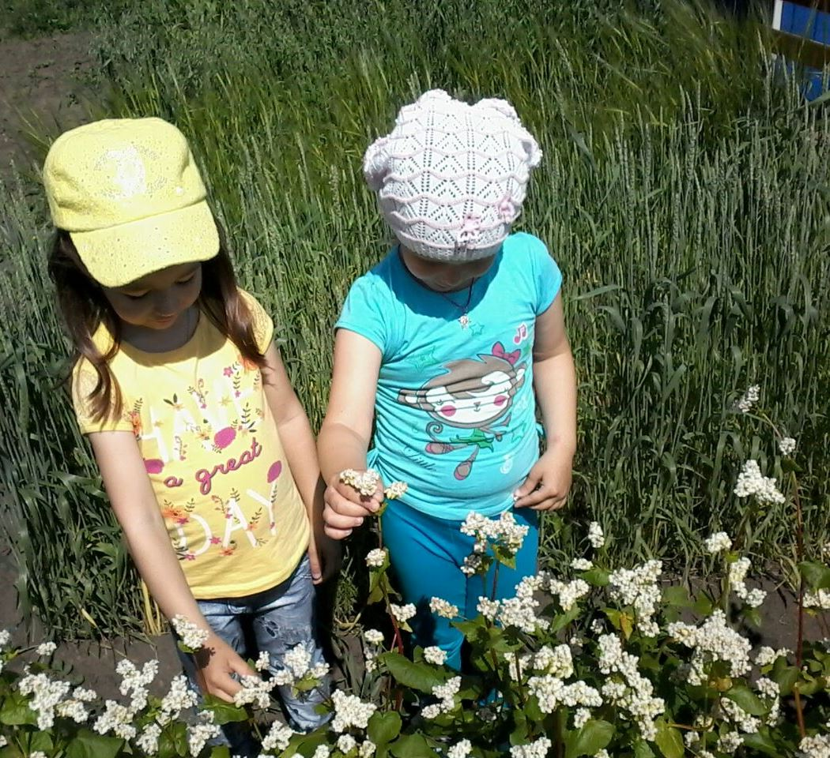
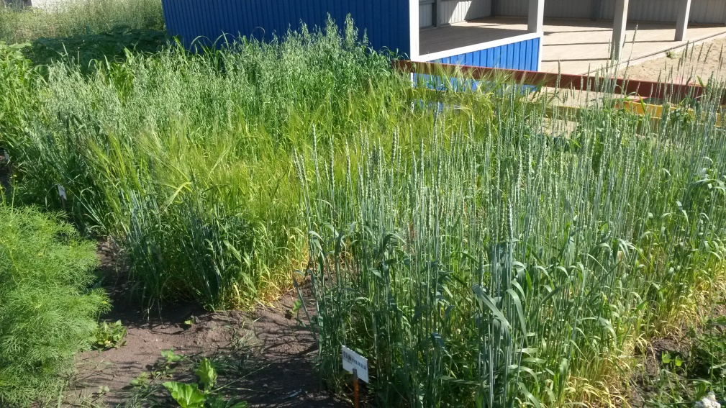
Экспериментальные посадки 2017 года: суданская трава, кукуруза, ячмень, овес, горох, пшеница, люцерна, гречиха, подсолнечник
«Территория свободного экологического творчества»-
минисельхозполе.

Slide 6
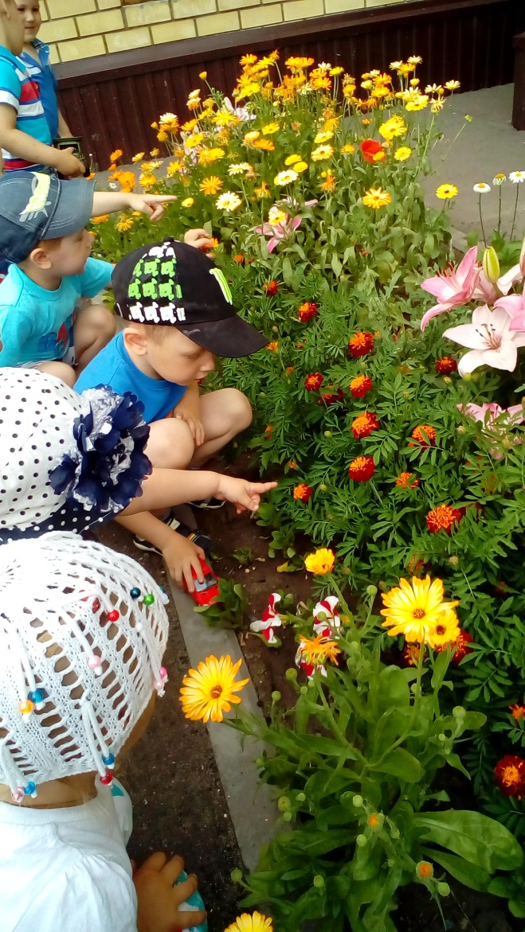
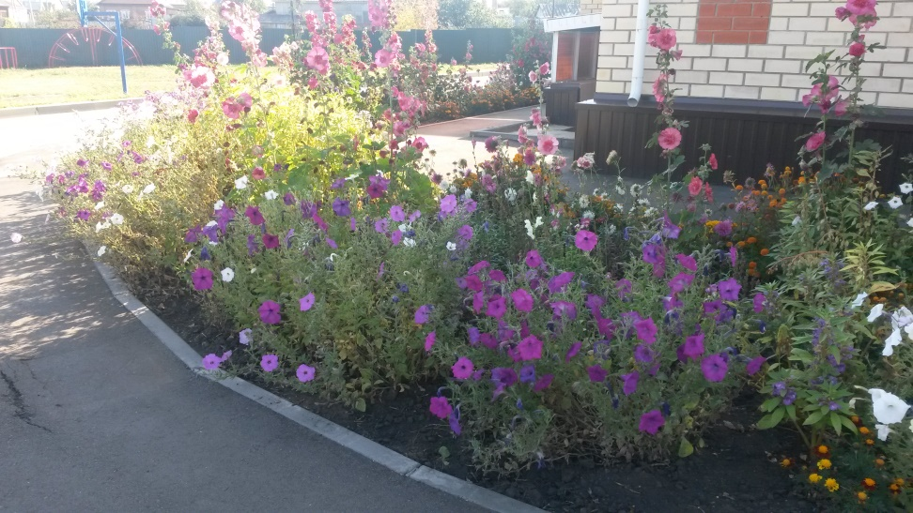
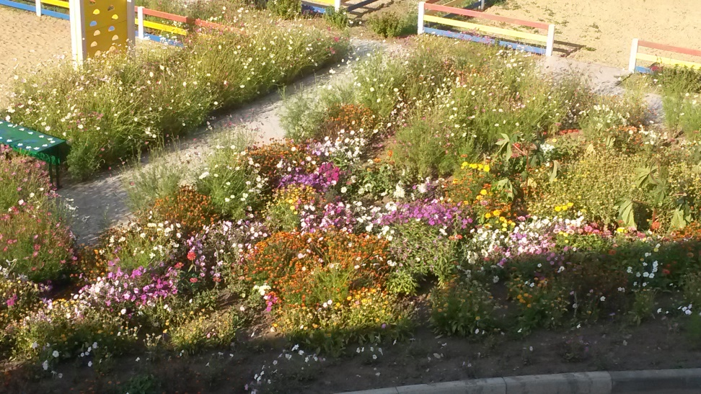
«Территория свободного экологического творчества»-
мир цветов

Slide 7
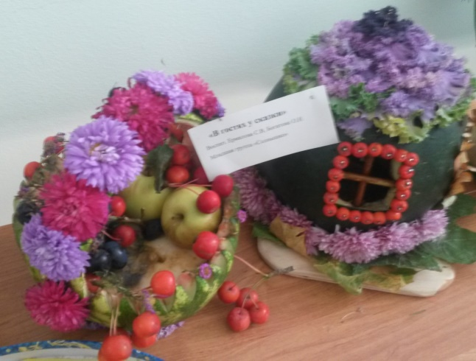
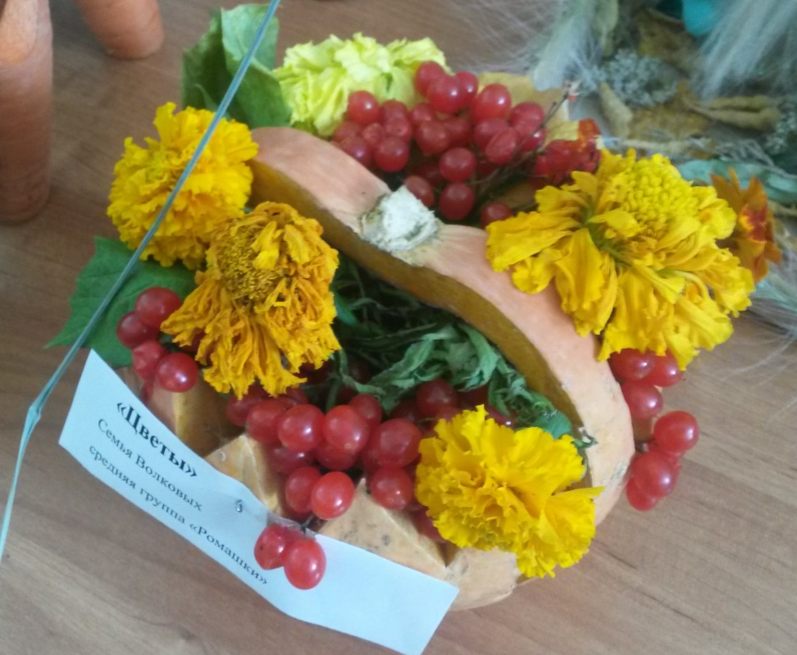
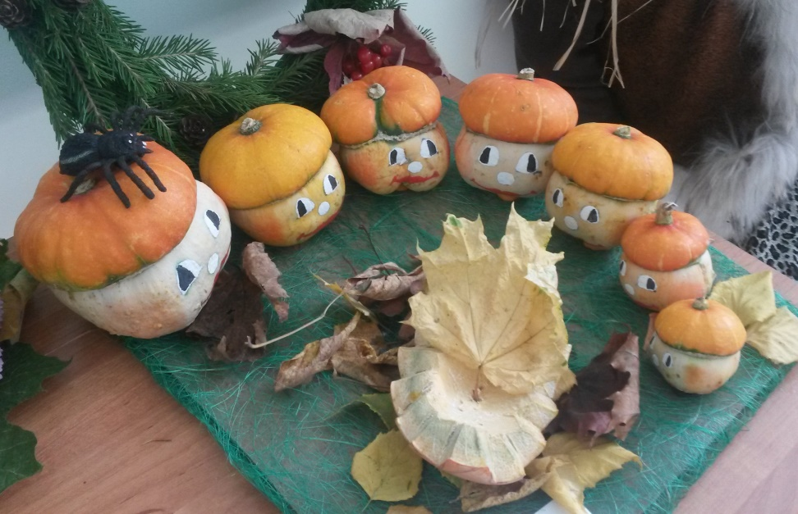
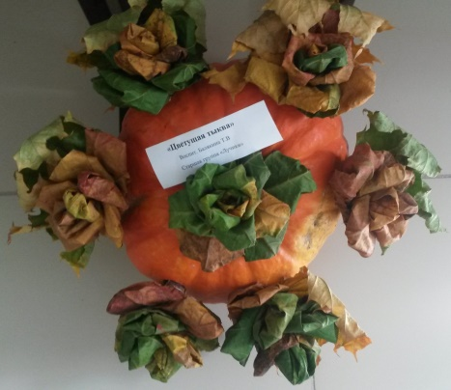
«Территория свободного экологического творчества»-
экомастерская

Slide 8
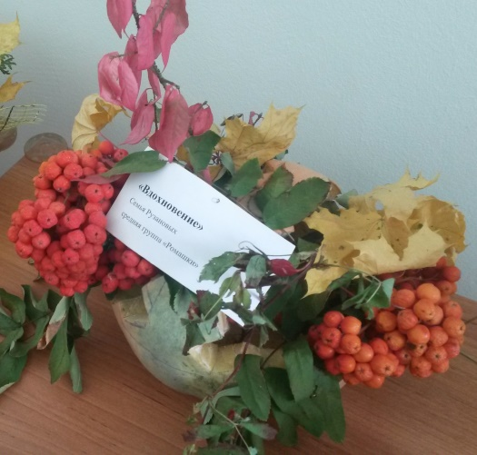
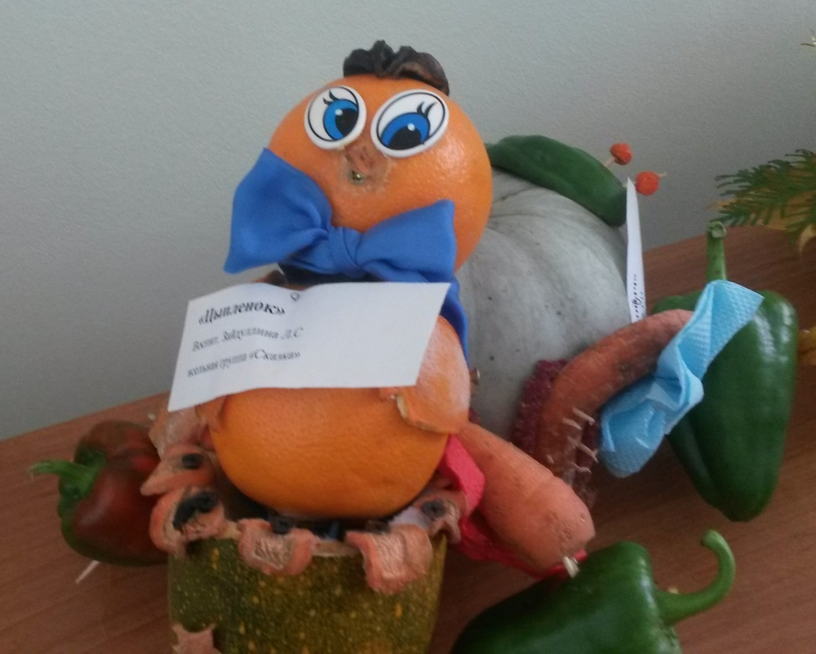
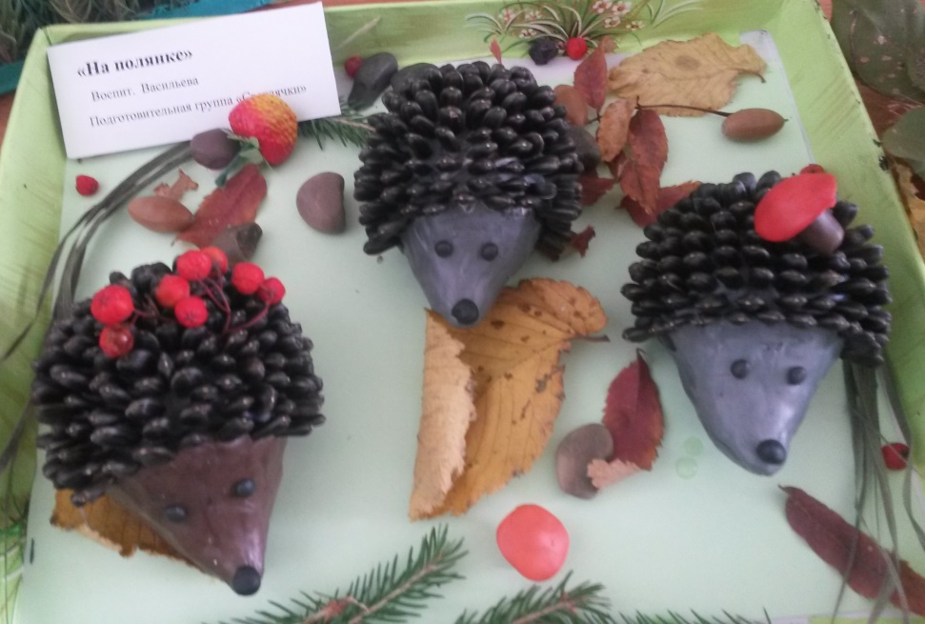
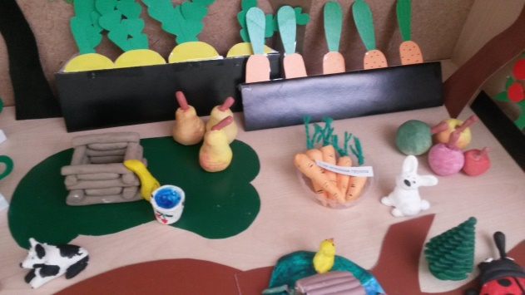
«Территория свободного экологического творчества»-
экомастерская

Slide 9
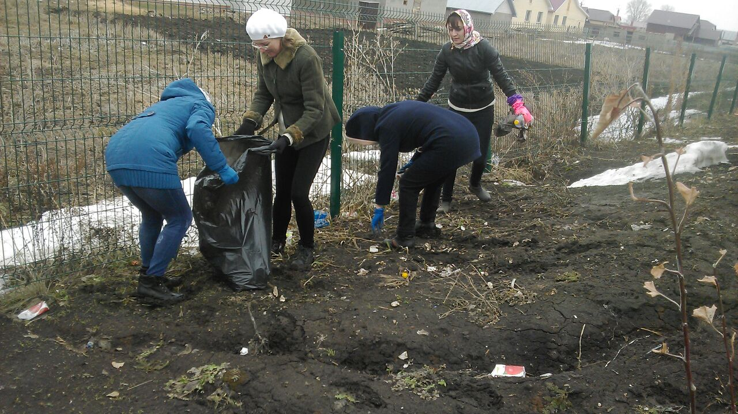
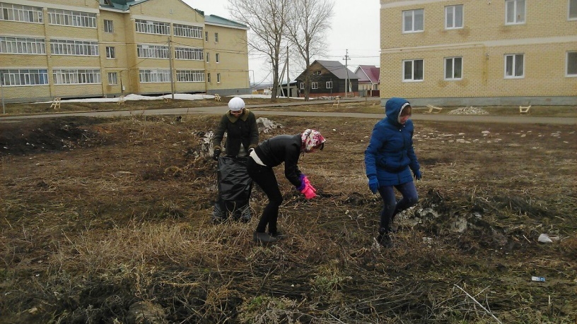
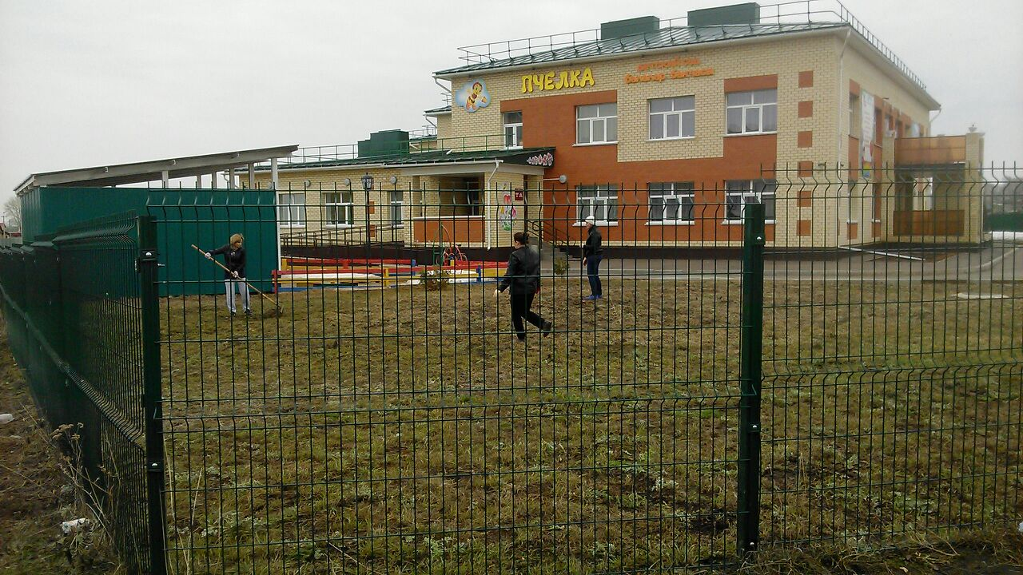
«Территория свободного экологического творчества»-
чистюля

Slide 10
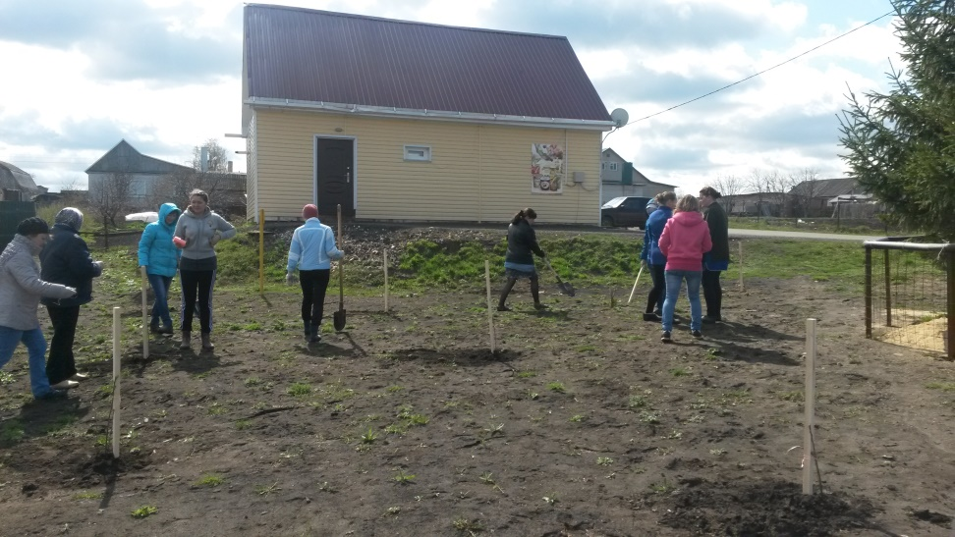
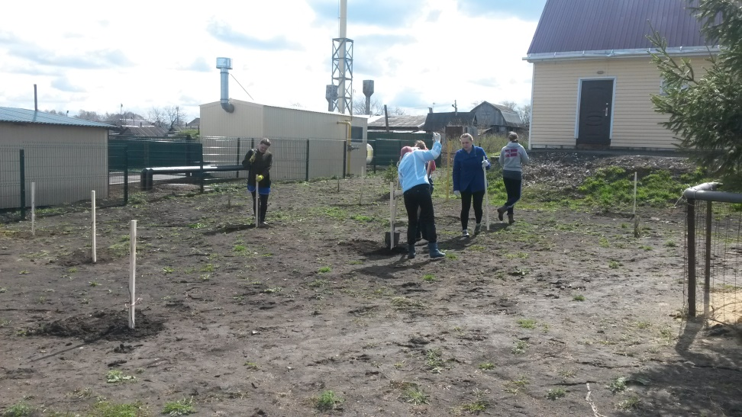
«Территория свободного экологического творчества»-
рябиновая аллея
( октябрь 2016 года, посажено 60 саженцев, участвовали 80 человек)

Slide 11
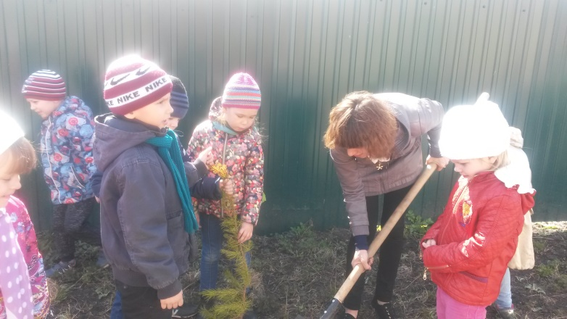
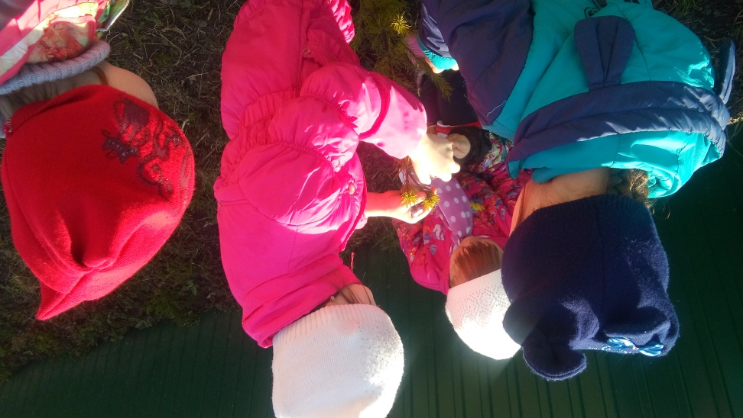
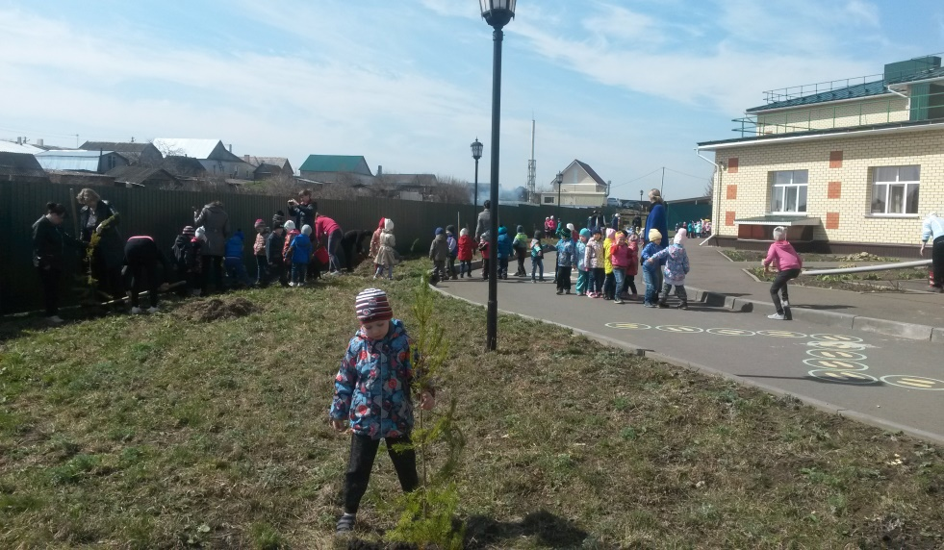
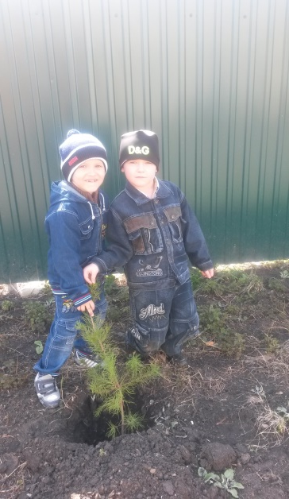
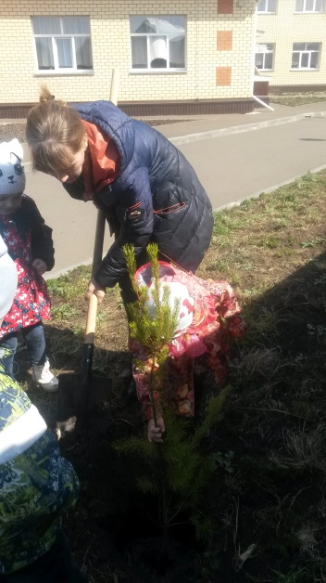
«Территория свободного экологического творчества»-
еловая аллея-акция «Посади и сохрани дерево»
(май 2017 года, посажено 80 саженцев, участвовали 70 человек )

Slide 12
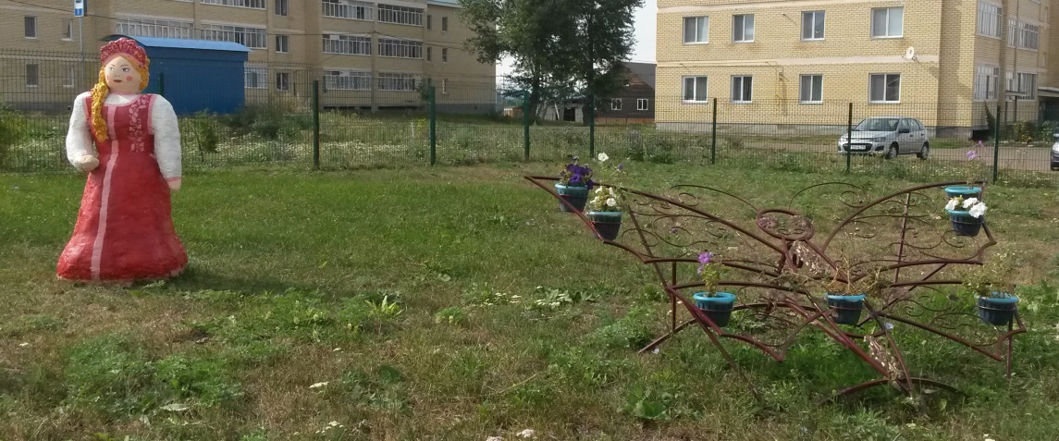
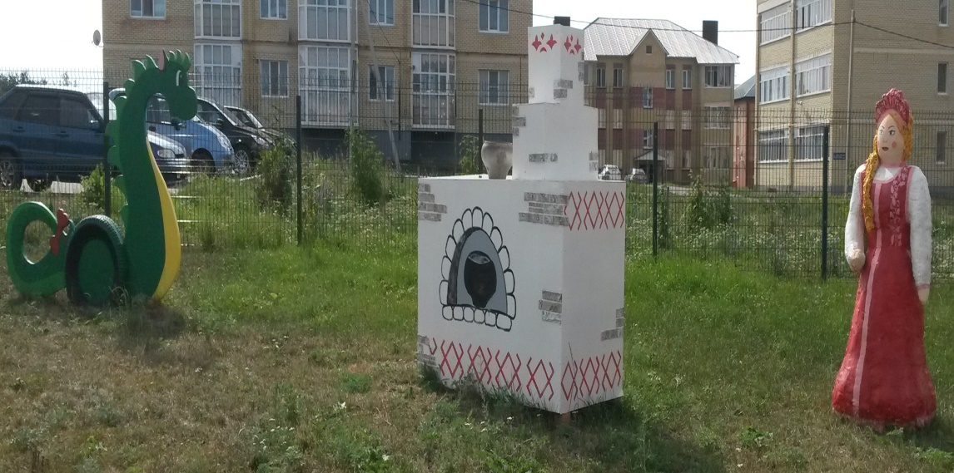
«Территория свободного экологического творчества»-
«Поляна сказок»

Slide 13
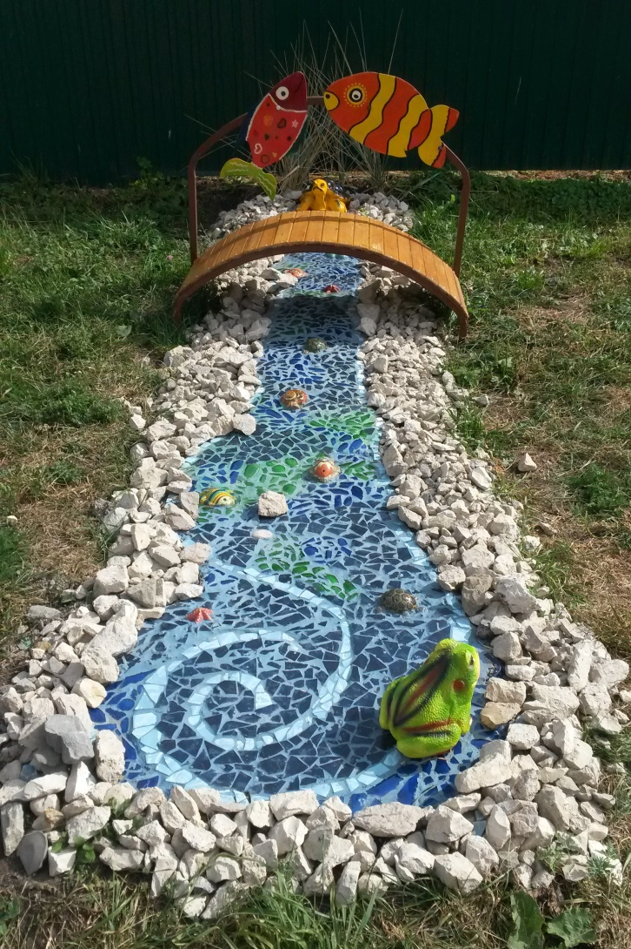
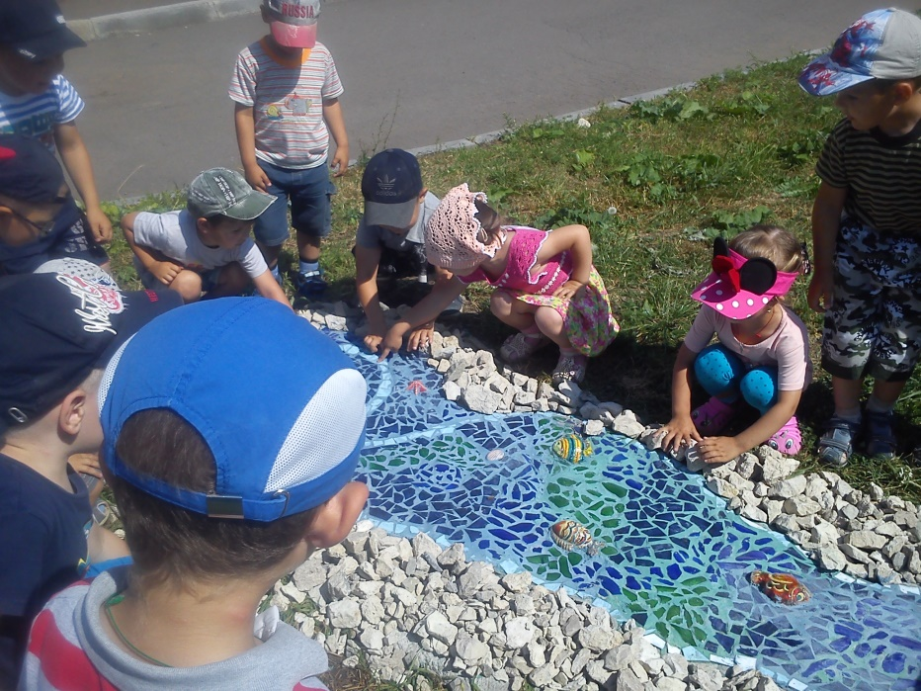
«Территория свободного экологического творчества»-
«Подводное царство»

Slide 14
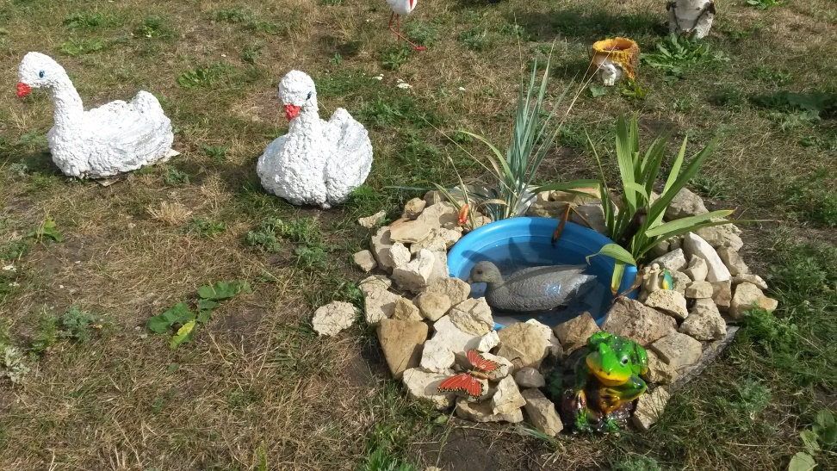
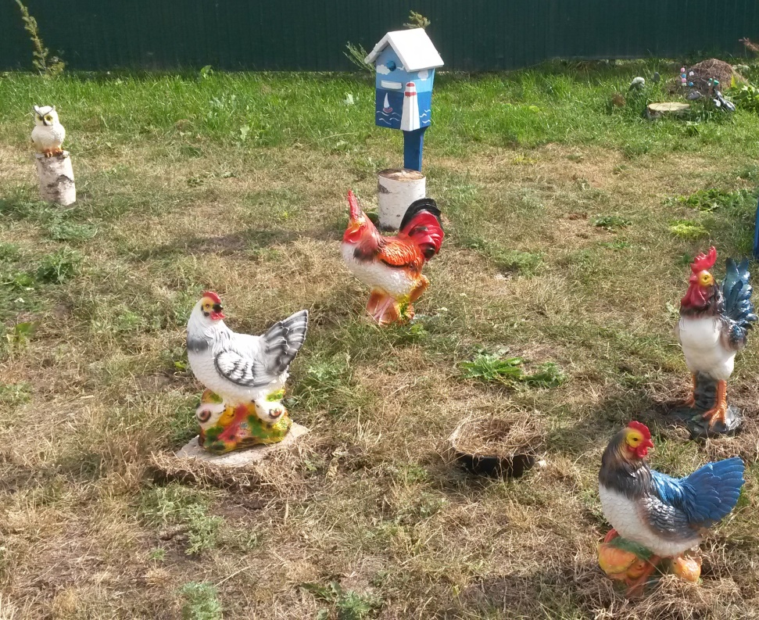
«Территория свободного экологического творчества»-
«Подводное царство»

Slide 15
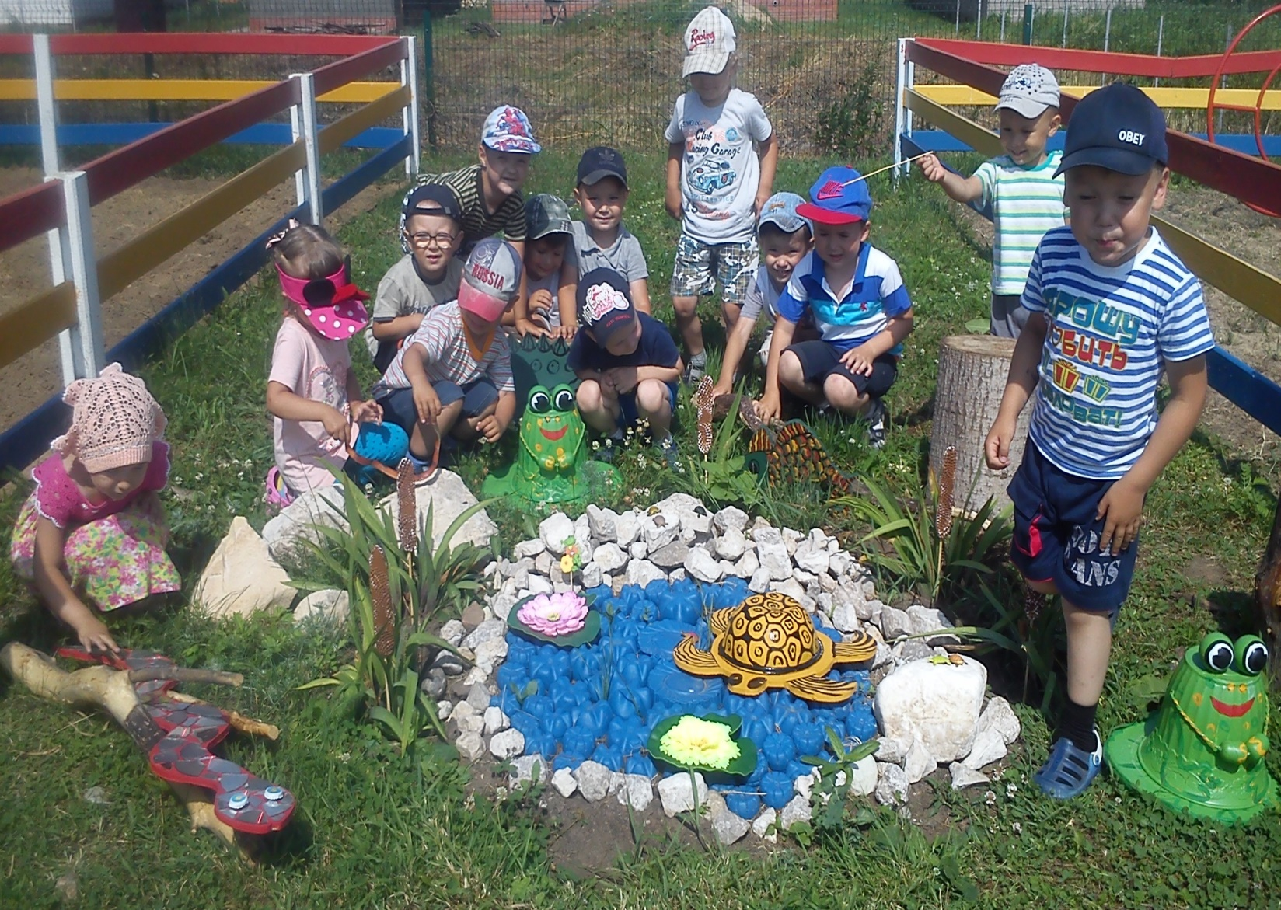
«Территория свободного экологического творчества»-
«Террариум»

Slide 16
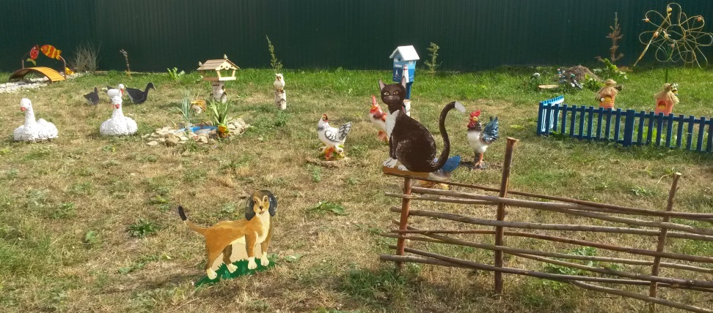
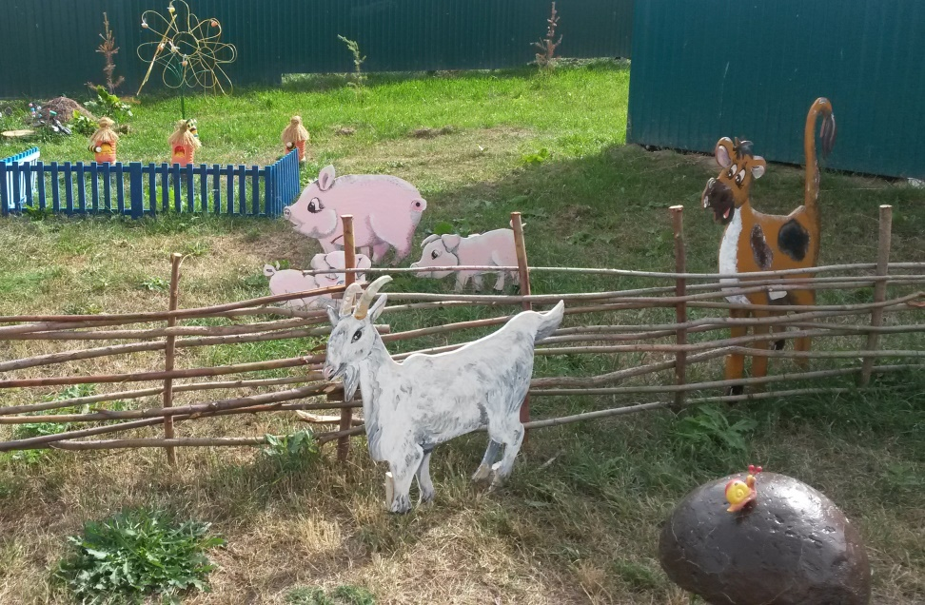
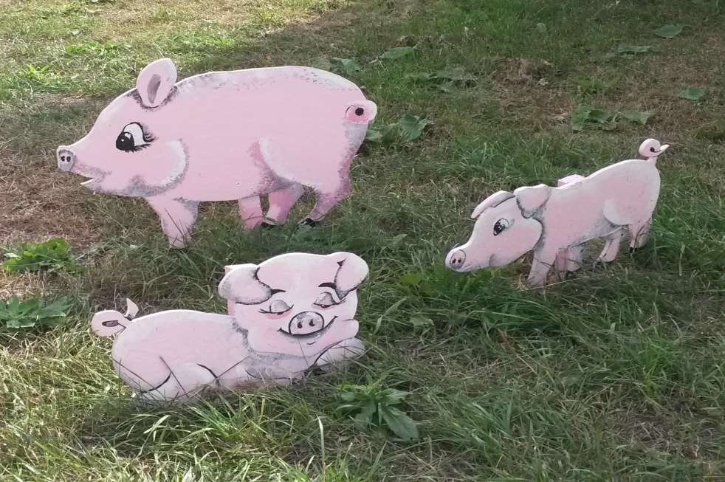
«Территория свободного экологического творчества»-
«Бабушкино подворье»

Slide 17
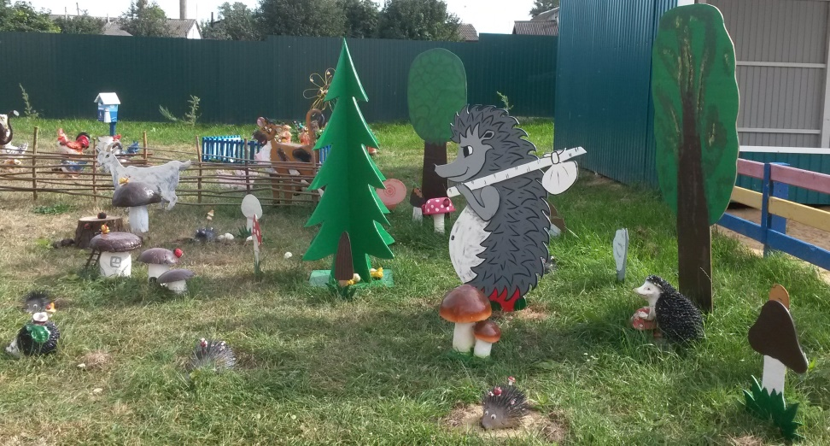
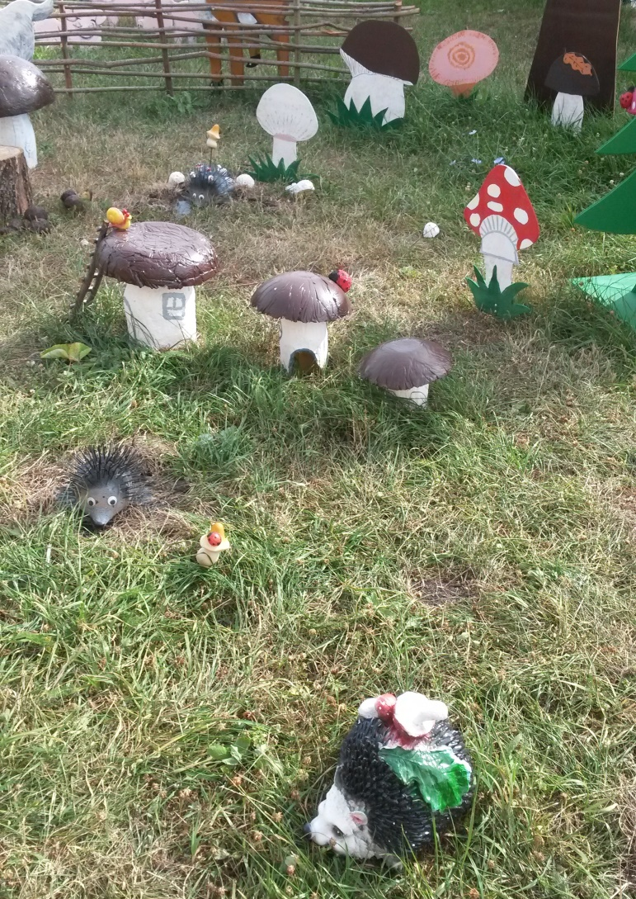
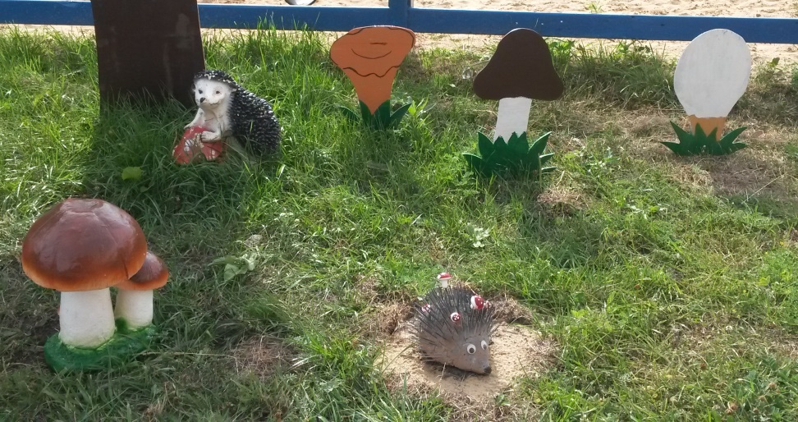
«Территория свободного экологического творчества»-
«Царство грибов»

Slide 18
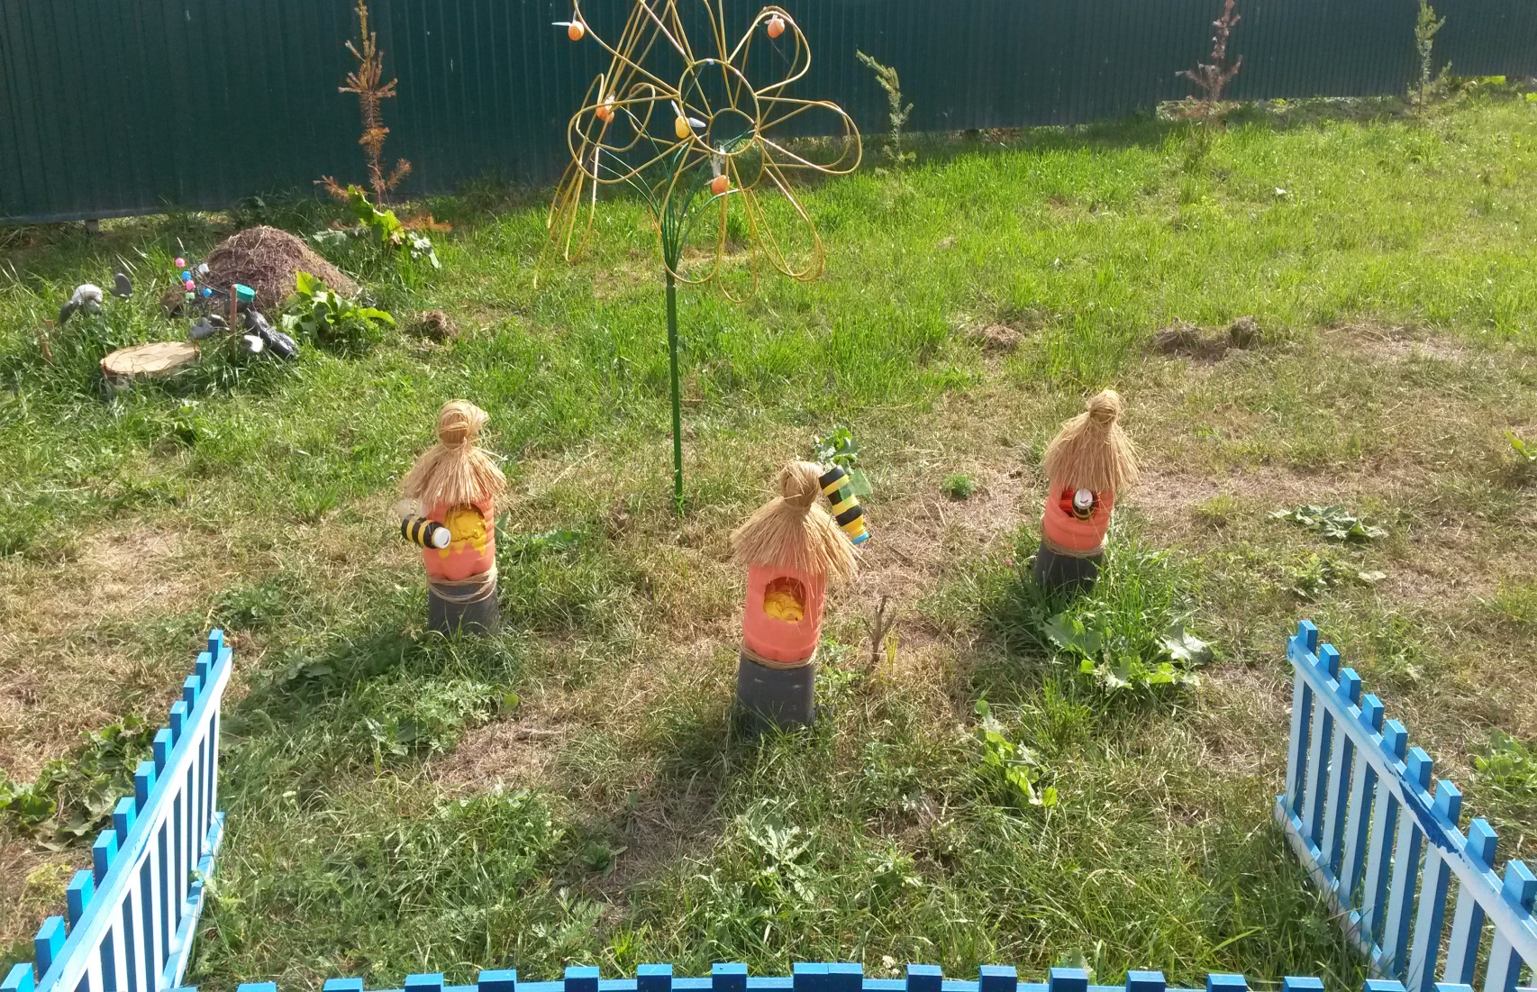
«Территория свободного экологического творчества»-
«Царство пчел»

Slide 19
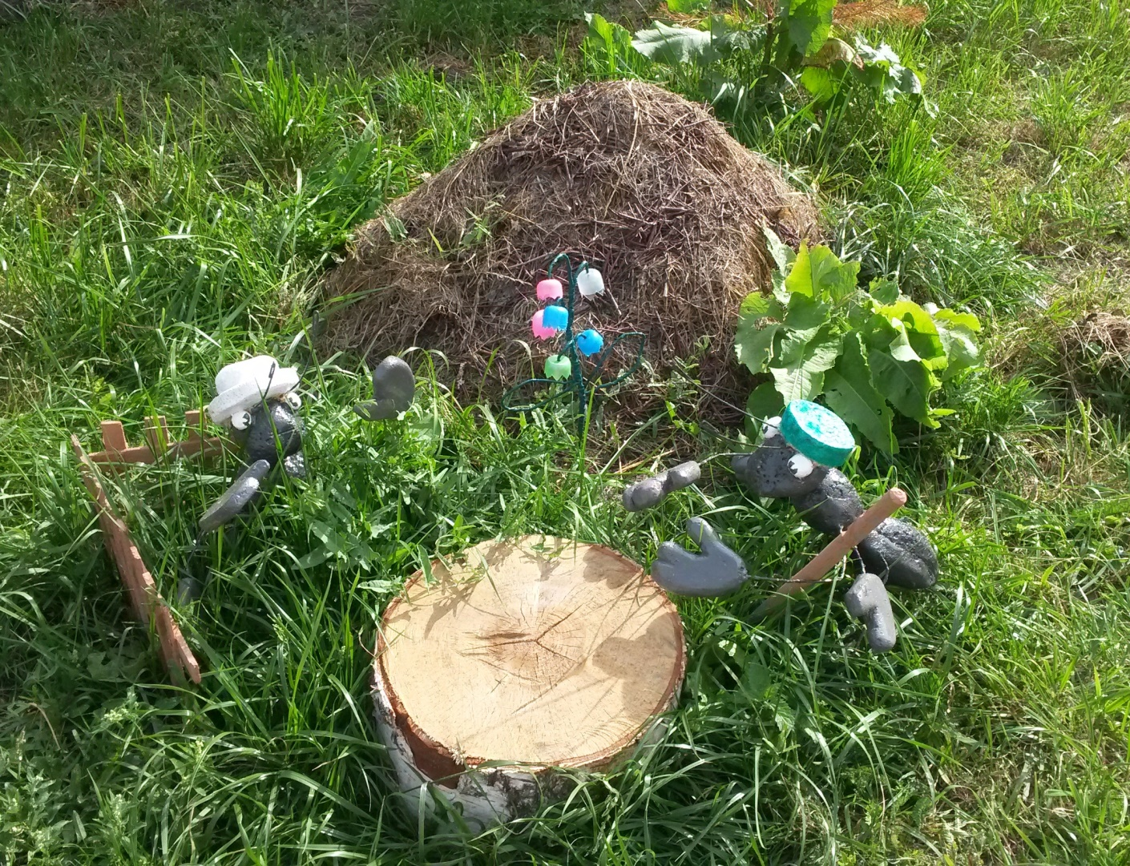
«Территория свободного экологического творчества»-
«Мир муравьев»

Slide 20
Без булдырабыз!

